Slide 1


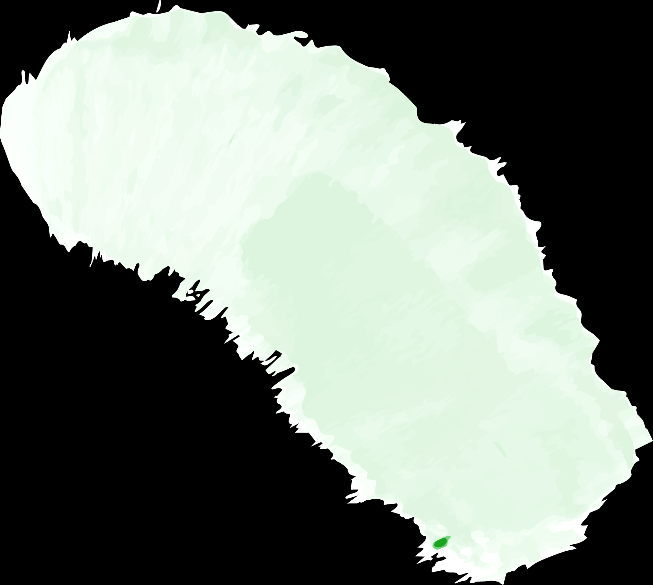
THIẾT KẾ ỨNG DỤNG TÁCH BIÊN ẢNH
NHÓM 10 – THIẾT KẾ PHẦN MỀM DỰA TRÊN MÃ NGUỒN MỞ
GIẢNG VIÊN: ThS.PHẠM THỊ QUỲNH TRANG

Slide 2


GIỚI THIỆU THÀNH VIÊN NHÓM 10
01
TRỊNH BẢO KIÊN
02
HOÀNG QUANG VINH
03
HOÀNG VĂN THÀNH
MSV:2020604877
MSV:2020604215
MSV:2020607935

Slide 3
NỘI DUNG THUYẾT TRÌNH
01
Giới thiệu các thư viện sử dụng
02
Phân tích thuật toán được sử dụng trong mã nguồn mở gốc
03
Ý tưởng cải tiến, phát triển dựa trên mã nguồn gốc
04
Kết luận

Slide 4
01
GIỚI THIỆU CÁC THƯ VIỆN SỬ DỤNG
Nhóm 10

Slide 5

1.1. OPENCV
OpenCV là thư viện mã nguồn mở dùng để xử lý ảnh và video.
Thư viện cung cấp các công cụ và thuật toán thực hiện các tác vụ:
Xử lý và hiển thị Hình ảnh/ Video/ I/O
Phát hiện các vật thể
Geometry-based monocular hoặc stereo computer vision Computational photography (photo, video, superres)
Machine learning & clustering
Nhóm 10

Slide 6

1.2. PIL
Thư viện một thư viện xử lý hình ảnh trong Python.
Thư viện này cung cấp các công cụ mạnh mẽ để làm việc với hình ảnh như sau:
Tạo và Xử Lý Hình Ảnh
Hiển Thị và Làm Việc với GUI
Xử Lý Dữ Liệu Hình Ảnh
Nhóm 10

Slide 7

1.3. Tkinter
Tkinter là mô-đun python sẵn có được sử dụng để tạo các ứng dụng GUI. Tkinter cung cấp các tính năng:
Tạo cửa sổ và hộp thoại
Xây dựng GUI cho ứng dụng máy tính để bàn
Thêm GUI vào chương trình dòng lệnh
Tạo các tiện ích tùy chỉnh
Tạo nguyên mẫu GUI
Nhóm 10

Slide 8
02
PHÂN TÍCH THUẬT TOÁN ĐƯỢC SỬ DỤNG TRONG MÃ NGUỒN MỞ GỐC
Nhóm 10

Slide 9
Chức năng hệ thống
Tách biên bằng Canny
Input: Video đầu vào
Output: Video đầu vào
Nhóm 10

Slide 10
03
Ý TƯỞNG CẢI TIẾN, PHÁT TRIỂN DỰA TRÊN MÃ NGUỒN GỐC
Nhóm 10

Slide 11
3.1 Ý tưởng cải tiến, phát triển
- Xây dựng giao diện người dùng
- Xây dựng các chức năng khác hỗ trợ xử lý ảnh
- Cho phép người dùng lưu ảnh sau khi xử lý ảnh.
Nhóm 10

Slide 12
3.2 Chức năng hệ thống
Tách biên bằng Canny
Zoom ảnh
Input: Ảnh đầu vào
Xóa ảnh
Xoay ảnh
Output: Ảnh đầu vào
Lưu ảnh
Chỉnh độ tương phản
Nhóm 10

Slide 13
3.3 Kiểm thử ứng dụng
Test case | Chức năng kiểm thử | Nội dung kiểm thử | Kết quả mong đợi | Kết quả thực tế
1 | Các nút chức năng | Không lấy ảnh từ thiết bị và bấm nút | Hệ thống thông báo “Vui lòng nhập ảnh” | Pass
2 | Nhập ảnh | Lấy tệp không phải tệp ảnh | Hệ thống thông báo “Chọn sai định dạng ảnh” | Pass
3 | Nhập ảnh | Lấy tệp ảnh nhưng không đọc được tệp | Hệ thống thông báo “Không thể đọc ảnh từ file” | Pass
Nhóm 10

Slide 14
3.3 Kiểm thử ứng dụng
Test case | Chức năng kiểm thử | Nội dung kiểm thử | Kết quả mong đợi | Kết quả thực tế
4 | Xóa ảnh | Sau khi đã chọn ảnh và xóa ảnh | Hệ thống thông báo “Vui lòng nhập ảnh” | Pass
5 | Nhập ngưỡng tách biên | Không nhập giá trị hoặc sai định dạng số | Hệ thống thông báo “Vui lòng nhập số” | Pass
6 | Lưu ảnh thường và lưu ảnh tách biên | Ảnh được lưu đang hiển thị trên giao diện | Lưu được ảnh | Pass
Nhóm 10

Slide 15
04
KẾT LUẬN
Nhóm 10

Slide 16
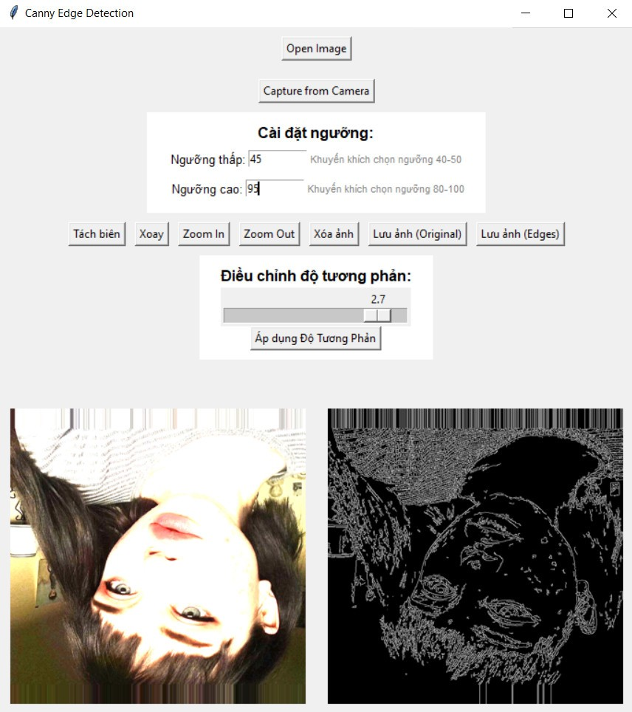
4.1 Kết quả đạt được
- Xây dựng được giao diện người dùng
- Xây dựng được các chức năng khác hỗ trợ xử lý ảnh
- Xây dựng được chức năng lưu ảnh sau khi xử lý ảnh.
Nhóm 10

Slide 17
4.2 Hạn chế
Giao diện người dùng chưa hợp lý về bố cục, thẩm mỹ
Số lượng chức năng xử lý ảnh còn hạn chế
Chưa xử lý được nhiều tệp ảnh cùng một lúc
Nhóm 10

Slide 18
THANKS
NHÓM 10 – THIẾT KẾ PHẦN MỀM DỰA TRÊN MÃ NGUỒN MỞ
Please keep this slide for attribution

